Slide 1
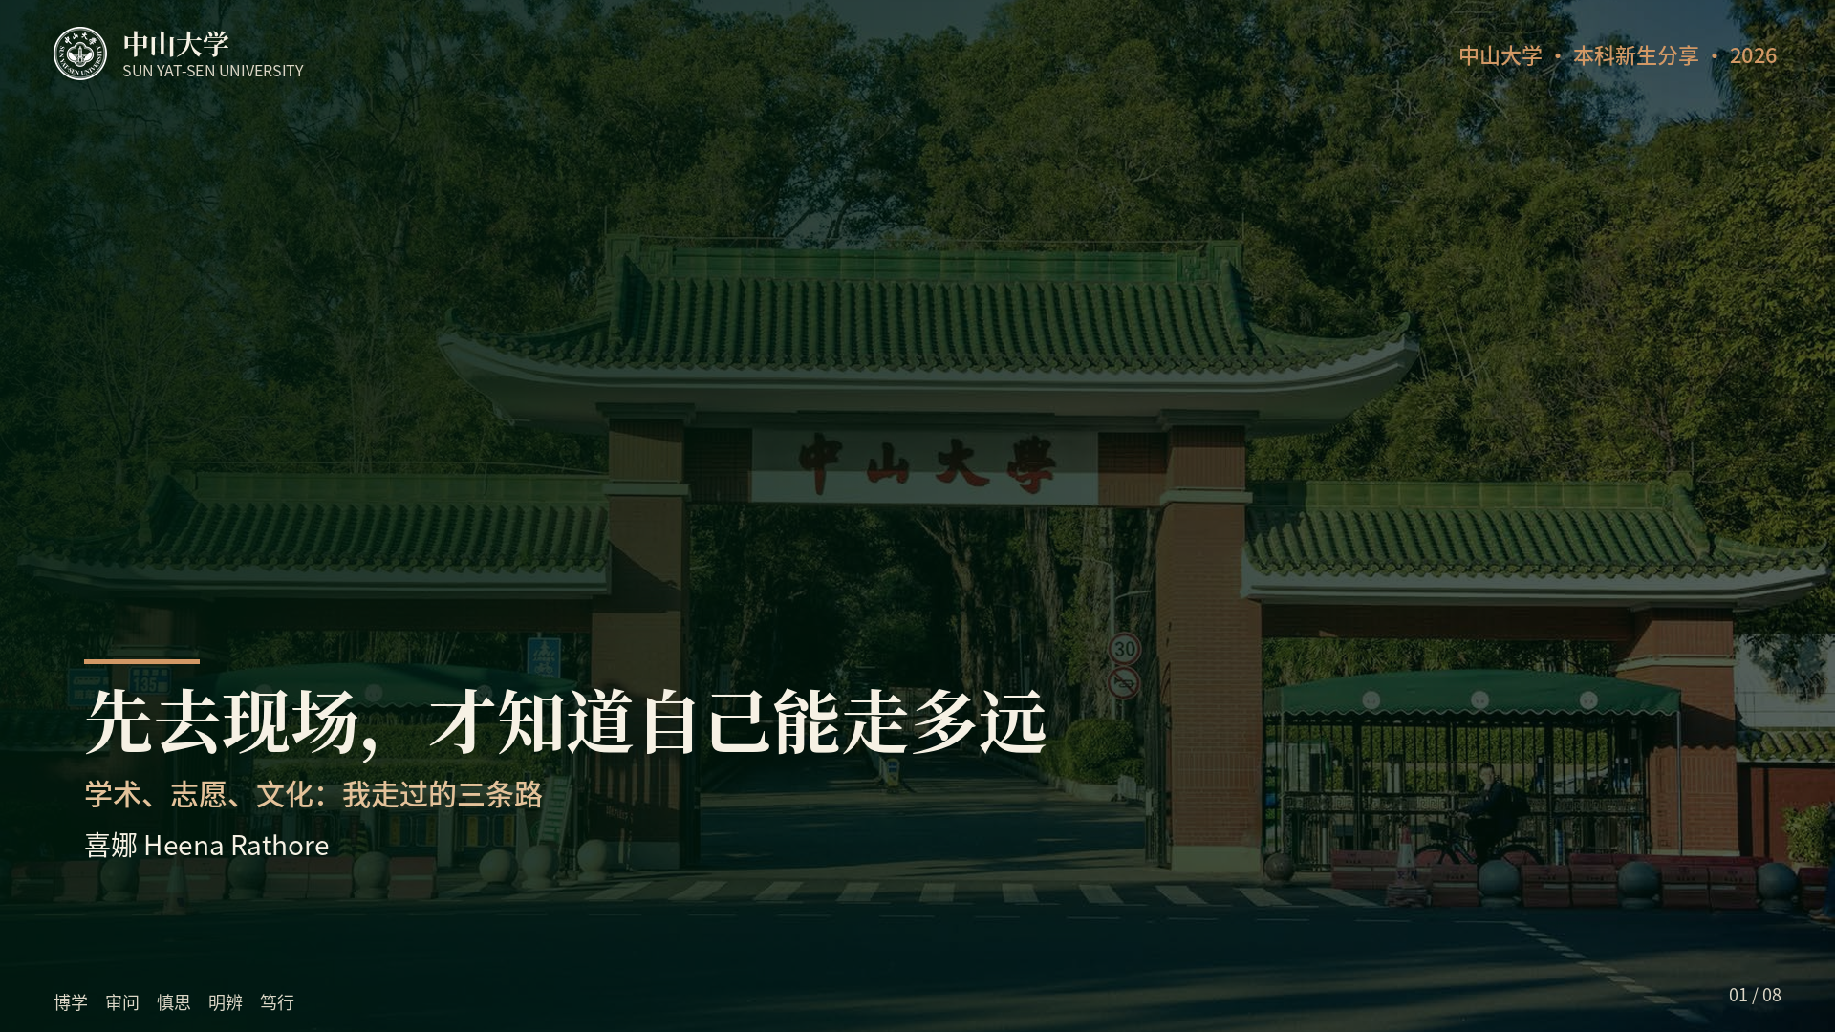
Notes:
开场：欢迎新生。今天不讲完美经历，只讲三次我真正走进现场的时刻。

Slide 2
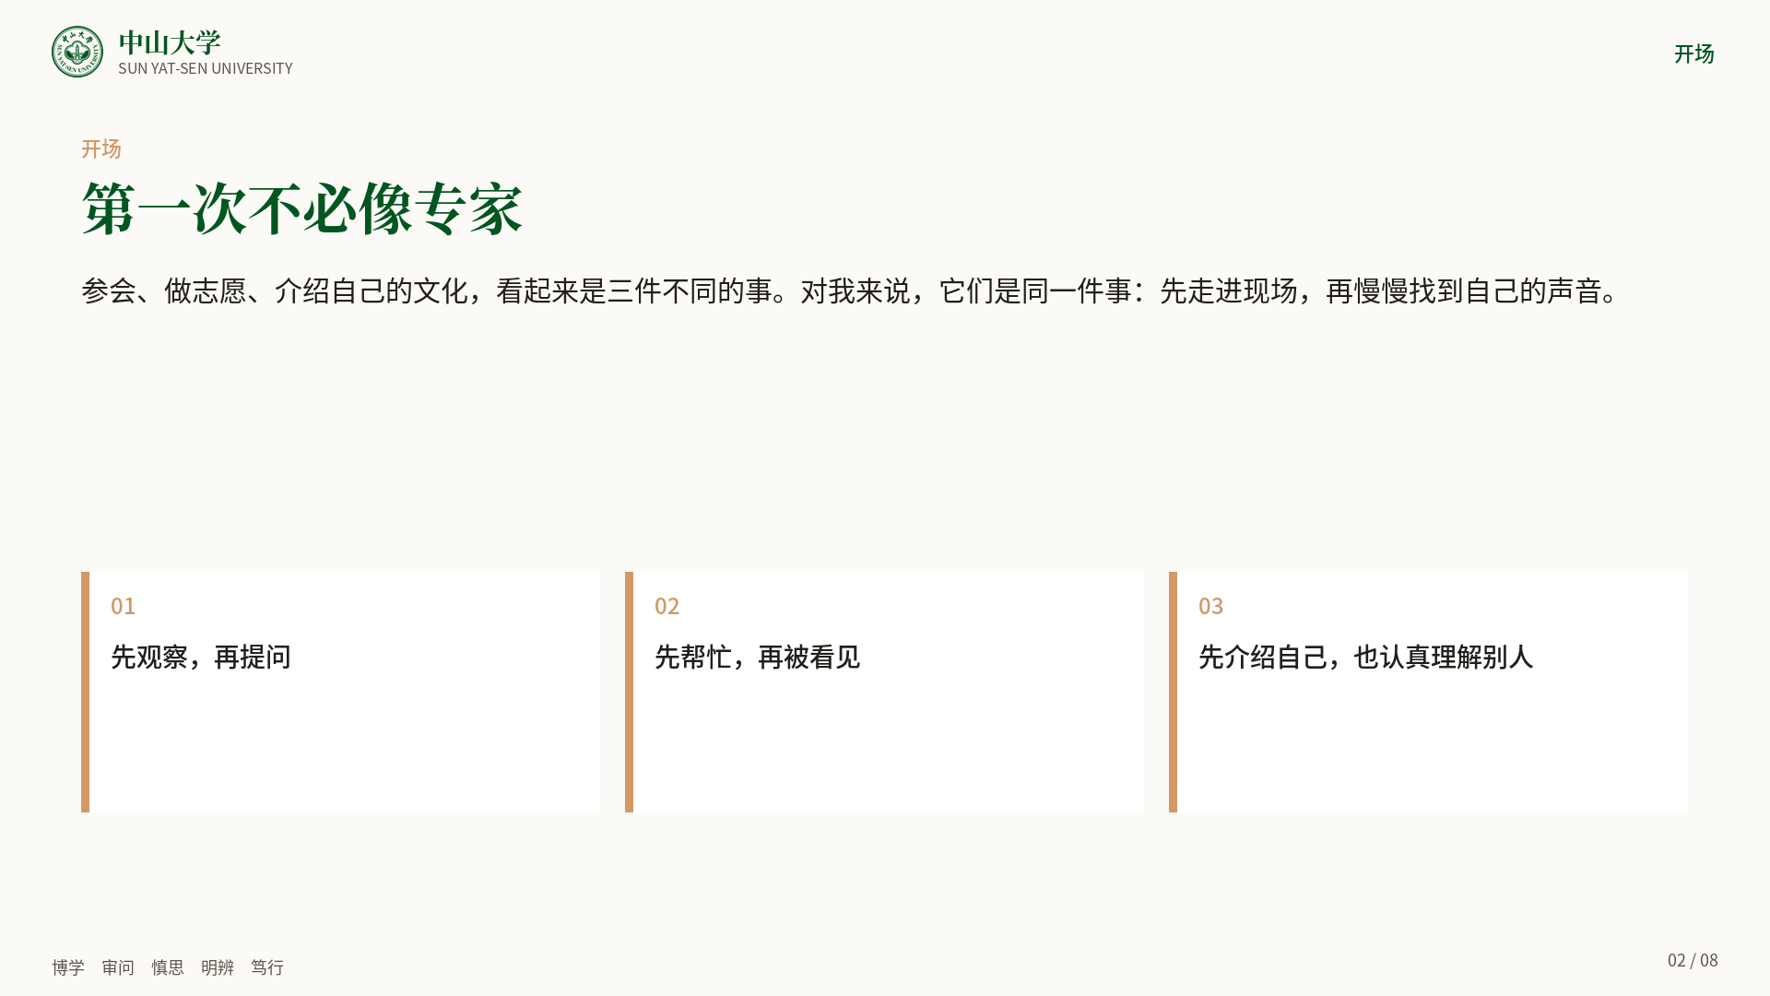
Notes:
告诉同学：这份分享来自真实现场，不是简历清单。

Slide 3
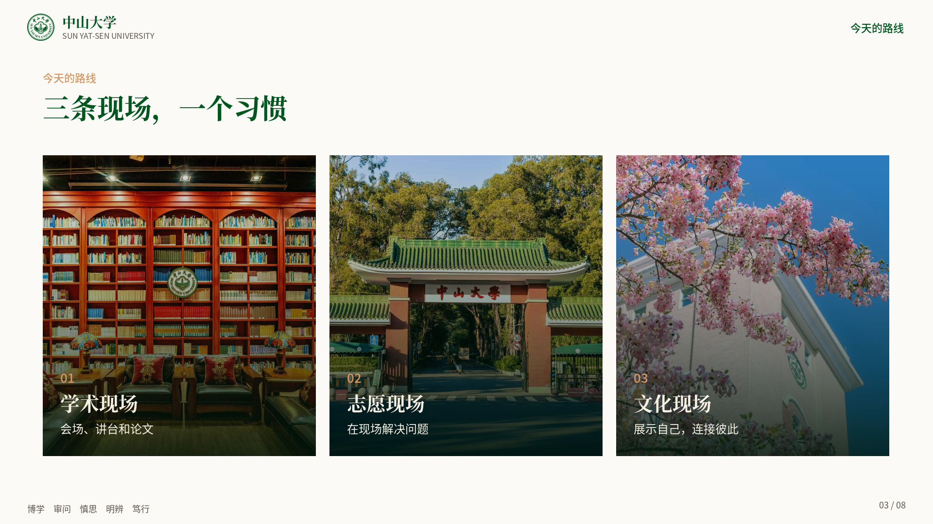
Notes:
预告三张经历页：学术、志愿、文化交流。

Slide 4

Notes:
世界汉学大会与博士生论坛让我看到，学术成长不是等准备完美才开始，而是在参会、交流和表达中逐渐形成。
[Sources]
- Personal conference photographs and official event-profile screenshot supplied by Heena Rathore.

Slide 5
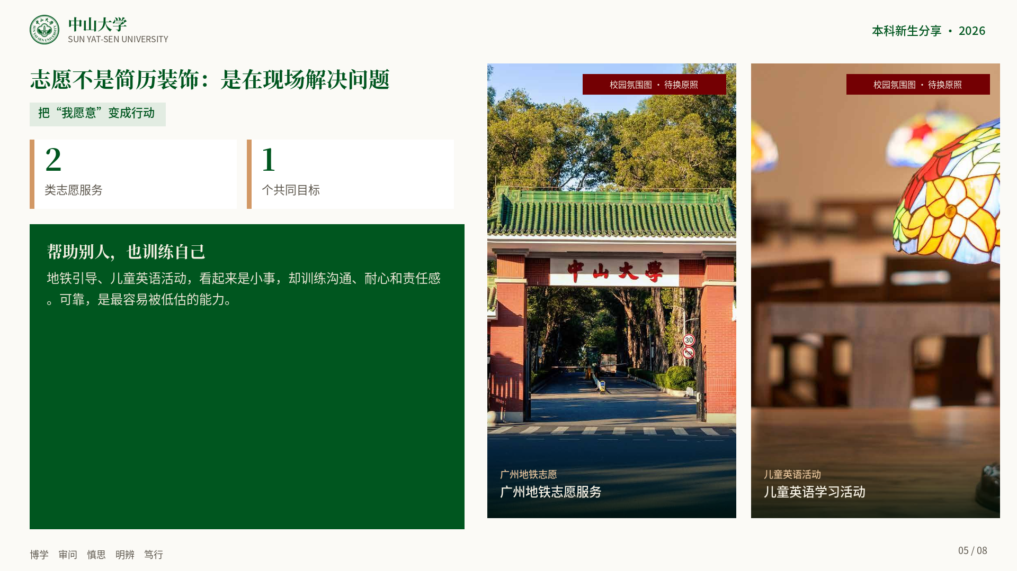
Notes:
志愿服务让我学会，在真实现场里观察需要、清楚沟通并承担责任。
[Sources]
- Personal original volunteer and teaching photographs supplied by Heena Rathore.

Slide 6

Notes:
文化交流让我既能自信介绍巴基斯坦，也能更深入理解中国。真正的交流来自好奇、尊重和共同参与。
[Sources]
- Personal original SYSU International Culture Festival photographs supplied by Heena Rathore.

Slide 7
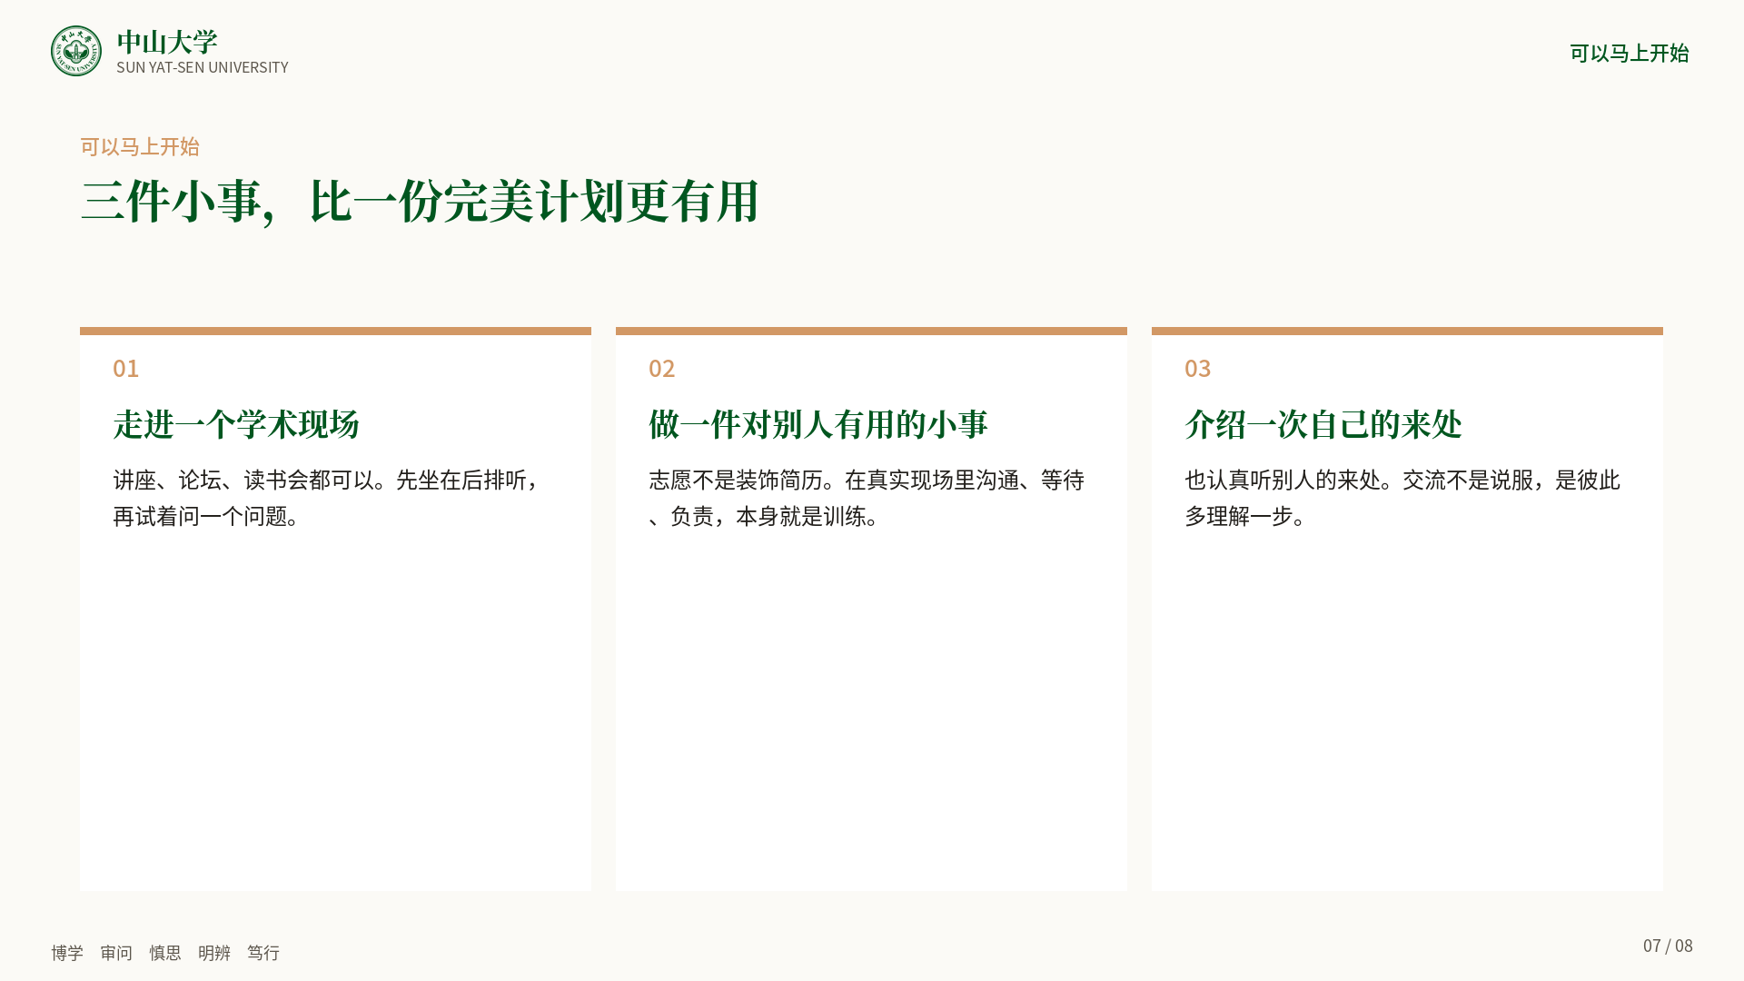
Notes:
收束到新生可以立刻做的三件事，避免空泛鸡汤。

Slide 8
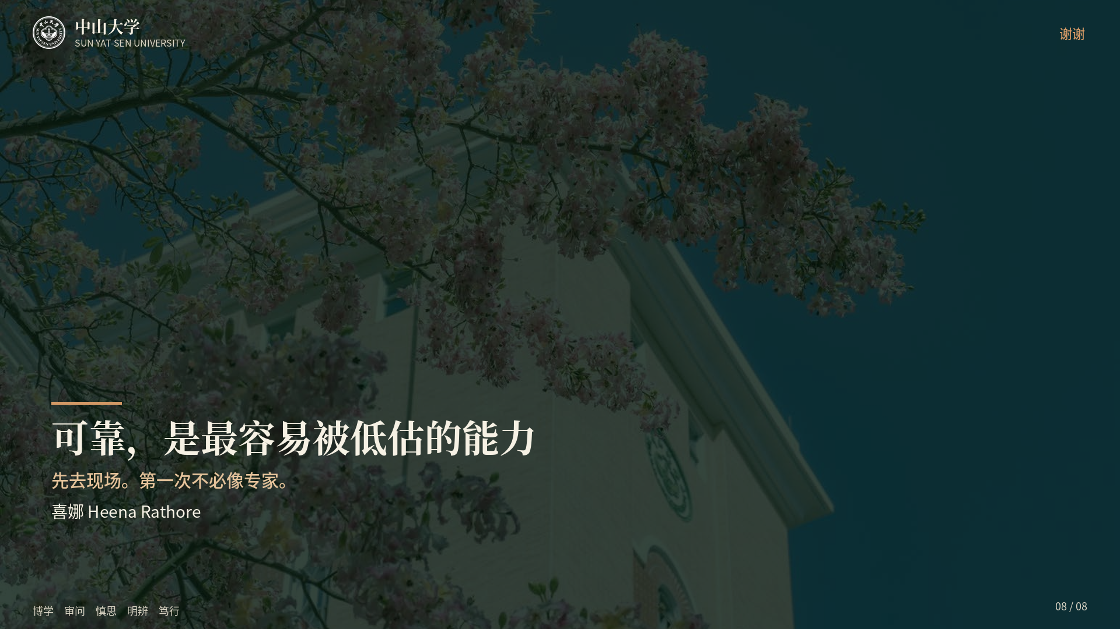
Notes:
结束：欢迎提问。强调可靠、在场和互相理解。

